Slide 1
Comissão Senado do Futuro (CSF)
Audiência Pública Interativa
Fronteiras da Educação
Prof. Heitor Gurgulino de Souza
Brasília-DF, 23/04/2018
Profº Heitor Gurgulino de Souza, Brasília-DF 23.04.2018

Slide 2


Comissão Senado do Futuro (CSF): Audiência Pública Interativa - Fronteiras da Educação
Profº Heitor Gurgulino de Souza, Brasília-DF 23.04.2018

Slide 3

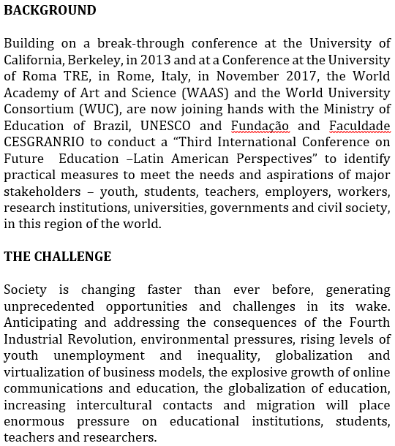
3ª Conferência Internacional sobre o Futuro da Educação: Perspectivas Latino-Americanas
CONTEXTO E DESAFIO
Comissão Senado do Futuro (CSF): Audiência Pública Interativa - Fronteiras da Educação
Profº Heitor Gurgulino de Souza, Brasília-DF 23.04.2018

Slide 4
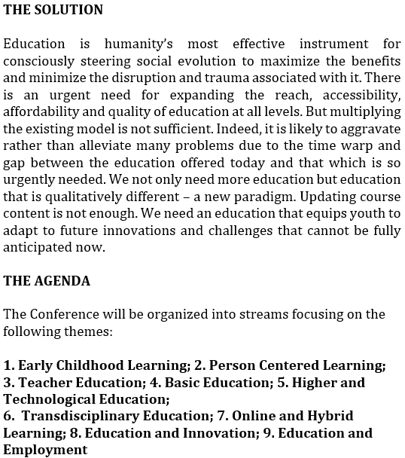
3ª Conferência Internacional sobre o Futuro da Educação: Perspectivas Latino-Americanas solução e agenda
Comissão Senado do Futuro (CSF): Audiência Pública Interativa - Fronteiras da Educação
Profº Heitor Gurgulino de Souza, Brasília-DF 23.04.2018

Slide 5
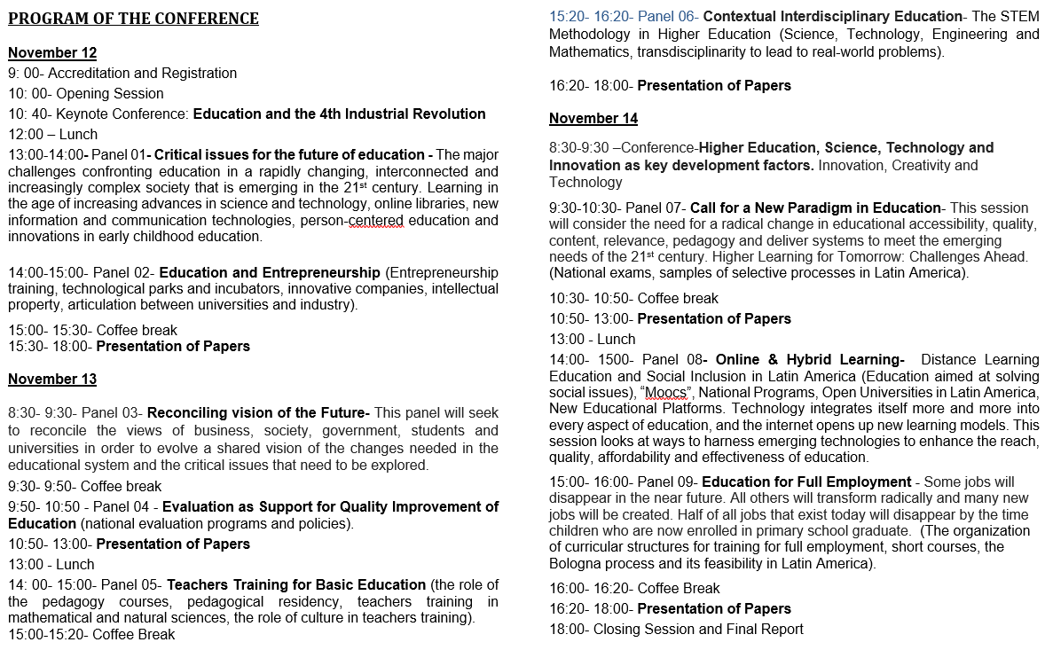
Comissão Senado do Futuro (CSF): Audiência Pública Interativa - Fronteiras da Educação
3ª Conferência Internacional sobre o Futuro da Educação: Perspectivas Latino-Americanas
PROGRAMA DA CONFERÊNCIA
Profº Heitor Gurgulino de Souza, Brasília-DF 23.04.2018

Slide 6
Obrigado!
Profº Heitor Gurgulino de Souza
heitorgurgulino@gmail.com
Profº Heitor Gurgulino de Souza, Brasília-DF 23.04.2018

